Slide 1

校园二手书交易管理系统的设计与实现
—— 《C语言程序设计2》课程设计答辩汇报 ——
学 院：计算机学院 班 级：2025软件工程5班
学 号：202505487015
汇报人：蔡 裕 指导教师：李志清 教授
答辩时间：2026年6月
Notes:
尊敬的各位老师，下午好。我是2025软件工程5班的蔡裕，我的学号是202505487015。今天我将汇报我的《C语言程序设计2》课程设计项目——校园二手书交易管理系统的设计与实现。本次汇报将围绕项目概述、需求分析、系统设计、核心功能实现等八个方面展开。

Slide 2

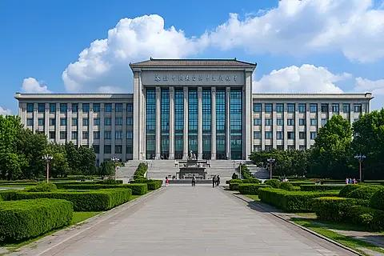



一、项目概述
01 核心定位：轻量化全流程闭环管理
针对高校二手图书流转痛点，构建图形化、轻量化、易操作的交易平台，集成图书发布、浏览、查询、交易、下架及统计功能，实现人员与资源的一体化高效管理。
界面开发
核心逻辑
数据存储
基于Qt Widgets(C++17)，采用黑白科技感大圆角设计，交互直观流畅。
C语言实现链表、IO与业务运算，通过extern "C"实现C/C++混合编译架构。
CSV纯文本文件持久化存储，零数据库依赖，支持跨平台便捷部署与迁移。
以现代高校校园场景为依托，聚焦师生真实需求，打造符合校园生态的二手图书流转体系，让知识在校园内高效、绿色地传递。
必做功能 100% 落地
完成欢迎界面、全链路交易流程、多条件查询及文件持久化存储，功能闭环无缺失。
选做功能 100% 拓展
实现人员管理、图形化菜单、关键词智能检索及交易双方信息核验，体验全面升级。
Notes:
首先是项目概述。本项目的核心定位是为高校师生打造一个易用的二手书交易平台。我们采用Qt进行界面开发，C语言实现核心逻辑，并通过CSV文件存储数据，实现了轻量化部署。在任务完成方面，我们不仅100%完成了所有必做功能，也全部实现了选做功能。

Slide 3


二、需求分析
系统设置管理员、普通用户两类核心角色，严格划分权限边界，针对不同使用场景进行功能差异化适配。
管理员：系统全局管控者
普通用户：图书交易主体
全量权限与图书管理
拥有系统最高权限，可批量导入导出图书数据、删除任意书籍及一键清空测试数据，保障数据规范。
交易全流程监督
查看完整交易流水，按时间、类型等维度统计数据，支持导出专业报表，为运营决策提供数据支撑。
便捷的图书交易操作
注册后可发布二手书，系统自动生成编号；支持多条件筛选购书，禁止自买，交易成功自动标记状态。
信息透明化查询
可筛选查看全站公开图书信息与交易数据，了解市场情况；操作界面简洁，核心交易流程一键触达。
用户账号全维管理
管控全量用户列表，支持新增、删除账号及权限配置，确保用户体系安全合规，防止越权操作。
系统状态维护
监控系统运行状态，处理异常交易与违规内容，维护平台交易秩序与安全稳定的运行环境。
个人图书自主管理
在“我的图书”页面统一管理发布书籍，可对在售图书执行下架操作，自主掌控个人发布内容的状态。
权限隔离与安全
仅开放交易相关基础权限，无系统配置、用户管理等高阶功能，保障个人账户与系统整体的安全。
设计价值：通过清晰的角色权限分层，既满足了系统管理的专业性与安全性，又兼顾了普通用户操作的便捷性与流畅性。
Notes:
在需求分析阶段，我们明确了系统的两类核心角色：管理员和普通用户。管理员拥有最高权限，负责系统的整体管理和维护，包括用户管理、图书管理和交易监督。而普通用户则专注于交易本身，核心需求是发布、购买和管理图书。这种权限划分确保了系统的安全和高效运行。

Slide 4
目录 CONTENTS
01
项目概述
简述项目背景、开发目标与整体架构定位，明确设计初衷。
04
核心功能实现
详解关键功能模块的实现逻辑，展示系统的核心业务处理能力。
02
需求分析
拆解用户核心诉求与系统功能边界，确立开发的核心方向与指标。
05
核心代码文件 bookcore相关文件深度分析
剖析核心代码的结构、算法逻辑与关键技术点，解析系统底层运行机制。
03
系统整体设计
阐述系统的模块划分、数据流程与技术选型，构建稳固的系统骨架。
06
问题解决、体会收获与致谢
复盘开发难题与解决方案，总结设计心得，并向指导老师与团队表达谢意。
Notes:
本次答辩将分为八个部分。首先我会介绍项目的整体情况，然后依次阐述需求分析、系统设计、核心功能实现。接着，我会对核心代码文件bookcore.c进行深度分析。之后是设计过程中遇到的问题及解决方案，以及我的设计体会与收获。最后是致谢环节。

Slide 5



三、系统整体设计
01. Qt表现层：界面交互与权限管控
核心结构：用户信息表 (users.csv)
搭建欢迎页、登录注册及七大功能子页面，基于用户角色实现界面元素与操作权限的动态管控，保障系统访问安全。
User_id (主键)：用户唯一身份标识，自增整型，确保唯一性。
User_role：0为普通用户，1为管理员，管控操作权限。
账号信息：存储用户名(User_name)与密码(User_password)，保障登录验证安全。
02. C语言业务层：核心逻辑与内存运算
划分图书、用户、工具三大模块，采用单向链表数据结构在内存中完成核心业务运算，确保系统逻辑高内聚、低耦合。
核心结构：图书信息表 (books.csv)
03. CSV存储层：轻量级数据持久化
基础信息：含ISBN、书名、作者、售价等，Book_id为主键唯一标识图书。
交易关联：关联卖家与买家ID，记录上架与成交时间。
状态管控：通过Book_status(0在售/1已售/2下架)与Book_type字段，实现图书全生命周期的分类与状态管理。
通过 books.csv 与 users.csv 两份文件实现全量数据的持久化存储，兼顾数据读写效率与系统部署的轻量化需求。
Notes:
系统设计方面，我们采用了经典的三层架构。表现层由Qt实现，负责界面展示；业务逻辑层用C语言编写，处理核心业务；数据持久层则通过CSV文件实现。这种分层设计使得系统结构清晰，易于维护。同时，我们设计了用户表和图书信息表两个核心数据结构，完整地支撑了系统的所有功能。

Slide 6




四、核心功能实现
01 基础与浏览模块
包含欢迎引导界面、用户登录与注册系统，支持图书多维度浏览与组合条件精准查询，为用户提供直观便捷的内容获取入口，构建系统交互的第一印象。
权限精准管控
交易全流程闭环
严格区分管理员与普通用户功能边界，操作权限分级明确，确保平台数据访问安全可控。
打通二手书从发布上架、浏览选购到交易完成、下架归档的全链路，形成完整且流畅的业务闭环。
轻量部署
友好交互
数据可靠
02 交易与管理闭环
实现图书发布、购买、下架的全生命周期管理，配备管理员人员权限管控功能，同时生成可视化的交易记录与统计报表，让平台运营数据清晰可追溯，保障交易流程合规有序。
无需额外安装数据库，下载即可运行，大幅降低环境配置门槛与运维成本。
图形化界面操作简洁直观，异常场景提供明确弹窗提示，降低用户学习与使用成本。
数据实时同步写入CSV文件，程序重启数据不丢失，保障核心信息持久化存储。
Notes:
在核心功能实现上，我们共完成了八大模块，覆盖了从欢迎界面到统计报表的全流程。系统的亮点在于精准的权限管控、完整的交易闭环、轻量化的部署方式、友好的交互体验以及安全可靠的数据持久化机制。这些设计确保了系统的实用性和易用性。

Slide 7
五、核心代码文件bookcore.h深度分析
1. 什么是“结构体”(struct)？—— 给图书和用户建档案
比喻: 就像给图书制作一张信息卡片，把书名、作者、价格等信息都写在同一张卡片上，而不是到处散落。
作用: struct 是C语言的“打包工具”，把描述一个事物的多个相关信息（变量）组合成一个整体。
2. 什么是“链表”(Linked List)？—— 把档案卡片串起来
比喻: 图书馆的书越来越多，一张张卡片不好管理。我们用一根绳子，把这些卡片一张张串起来，就像一列火车，每节车厢（节点）都装着一本书的信息，并且带着一个“钩子”（指针）钩住下一节车厢。
作用: 链表是一种灵活的数据结构，可以随时增加或删除节点（车厢），非常适合数据量不固定的场景。
图书档案模板 (struct Book)
typedef struct Book {
int book_id; // 唯一图书编号
char isbn[20]; // ISBN
char book_name[100]; // 书名
char author[50]; // 作者
char publisher[50]; // 出版社
float price; // 售价
char seller_id[20]; // 卖家学号
char seller_name[20]; // 卖家姓名
char seller_phone[20]; // 卖家电话
BookStatus status; // 交易状态
char publish_time[20]; // 发布时间
char buyer_id[20]; // 买家学号
char trade_time[20]; // 交易时间
int category; // 图书分类（1:教材 2:教辅 3:课外读物 4:其他）
} Book;
火车车厢 (链表节点 struct BookNode)
typedef struct Node {
Book data; // 一本书的信息
struct Node* next; // 指向下一个节点的指针
} Node, *LinkList;
Notes:
大家好，我们来深入剖析一下bookcore.c这个文件。首先，我们要理解两个最核心的概念：结构体和链表。结构体，就像我们给图书建的档案模板，把书名、作者这些信息打包在一起。而链表，就是把这些档案一张张串起来，像一列火车，每节车厢都装着一本书，并且用一个叫做“指针”的钩子，钩住下一节车厢。这样，我们就可以灵活地管理图书馆里的所有图书了。

Slide 8
五、核心代码文件bookcore.h深度分析
引入头文件
#include <stdio.h>
#include <stdlib.h>
#include <string.h>
#include <time.h>
#include 是预处理指令，意思是“把那个文件的内容复制到这里”。
<stdio.h>：提供文件读写功能（比如 fopen、fprintf、fscanf）。
<stdlib.h>：提供内存管理功能（比如 malloc、free）和一些通用工具。
<string.h>：提供字符串操作功能（比如 strcpy、strcmp）。
<time.h>：提供时间相关功能（比如 time、localtime）。
什么是book_core.h?
book_core.h 是一个 头文件（header file），它的作用是：
定义程序所需的数据类型（比如一本书包含哪些信息）。
声明程序中要用到的函数（告诉编译器有哪些函数可用，但函数的实际代码在 book_core.c 里）。
作为其他代码（比如 mainwindow.cpp）和底层数据处理之间的“沟通桥梁”。
Notes:
删除图书稍微复杂一点。想象一下从火车中间摘掉一节车厢，我们需要先找到它前面的那节车厢，然后把前面车厢的钩子直接挂到后面车厢上。特别要注意，摘下来的车厢要用free函数销毁掉，不然会浪费空间。另外一个关键问题是，程序一关，我们辛苦录入的数据就没了。所以我们需要“数据持久化”，就是把内存里的数据写到文件里保存起来，就像图书馆每天都要写纸质台账一样。

Slide 9
五、核心代码文件bookcore.h深度分析
数据核心（书本状态枚举和图书信息结构体）
typedef enum {
STATUS_ON_SALE = 0, // 在售
STATUS_SOLD = 1, // 已售
STATUS_OFF_SHELF = 2 // 已下架
} BookStatus;
typedef struct Book {
int book_id; // 唯一图书编号
char isbn[20]; // ISBN
char book_name[100]; // 书名
char author[50]; // 作者
char publisher[50]; // 出版社
float price; // 售价
char seller_id[20]; // 卖家学号
char seller_name[20]; // 卖家姓名
char seller_phone[20]; // 卖家电话
BookStatus status; // 交易状态
char publish_time[20]; // 发布时间
char buyer_id[20]; // 买家学号
char trade_time[20]; // 交易时间
int category; // 图书分类（1:教材 2:教辅 3:课外读物 4:其他）
} Book;
什么是“数据持久化”？—— 让图书馆永不关门
问题：我们前面所有操作都在内存里，程序一关，数据就全丢了！
解决方案：把内存里的链表（火车）信息，写到硬盘的文件里。下次启动程序时，再从文件里读回来。
比喻：就像图书馆每天关门时，管理员要把当天的借阅记录都写在纸质台账上，第二天开门时再根据台账恢复记录。
Notes:
删除图书稍微复杂一点。想象一下从火车中间摘掉一节车厢，我们需要先找到它前面的那节车厢，然后把前面车厢的钩子直接挂到后面车厢上。特别要注意，摘下来的车厢要用free函数销毁掉，不然会浪费空间。另外一个关键问题是，程序一关，我们辛苦录入的数据就没了。所以我们需要“数据持久化”，就是把内存里的数据写到文件里保存起来，就像图书馆每天都要写纸质台账一样。

Slide 10
五、核心代码文件bookcore.c深度分析
什么是book_core.c？
book_core.c 是 图书管理核心功能的实现文件。它实现了 book_core.h 中声明的所有函数，包括：
用链表在内存中存储图书信息。
对链表进行增、删、改、查、统计等操作。
将链表数据保存到 CSV 文件，以及从 CSV 文件恢复数据。
book_core.c的工作流程
程序启动 → load_from_csv 读取 books.csv 重建链表。
用户操作（发布、购买、下架、删除）→ 修改链表 → 自动调用 save_to_csv 同步到硬盘。
程序退出 → 调用 free_list 释放内存（其实文件已经保存，数据不会丢）。
这种设计保证了数据在内存和硬盘之间的一致性，不会因为程序崩溃而丢失最新操作。
Notes:
删除图书稍微复杂一点。想象一下从火车中间摘掉一节车厢，我们需要先找到它前面的那节车厢，然后把前面车厢的钩子直接挂到后面车厢上。特别要注意，摘下来的车厢要用free函数销毁掉，不然会浪费空间。另外一个关键问题是，程序一关，我们辛苦录入的数据就没了。所以我们需要“数据持久化”，就是把内存里的数据写到文件里保存起来，就像图书馆每天都要写纸质台账一样。

Slide 11
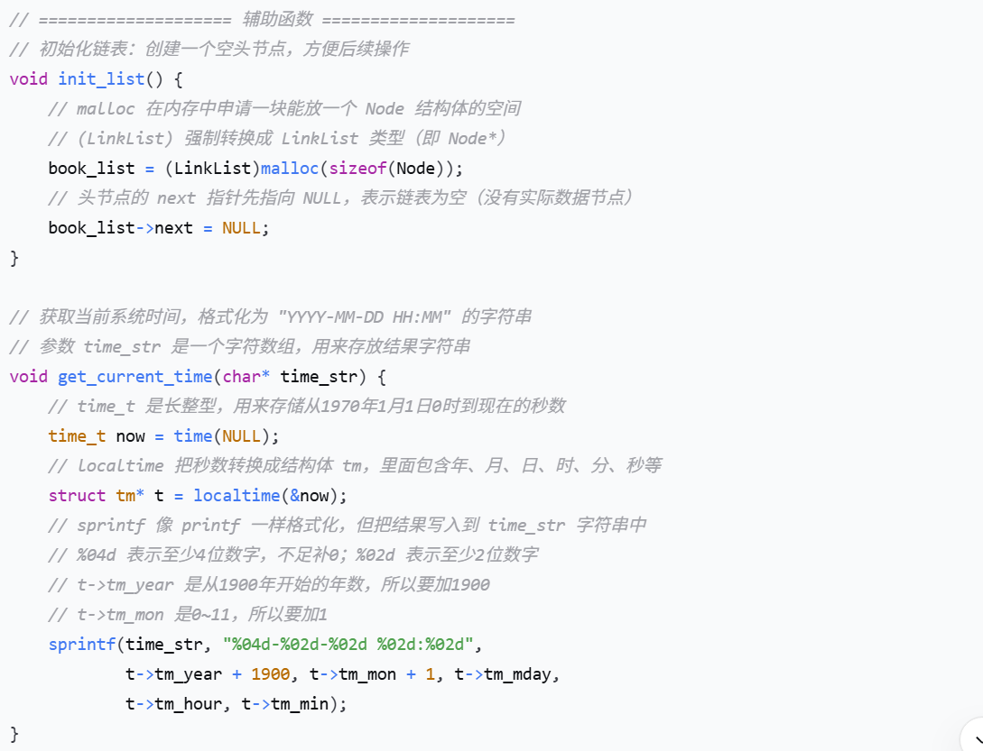
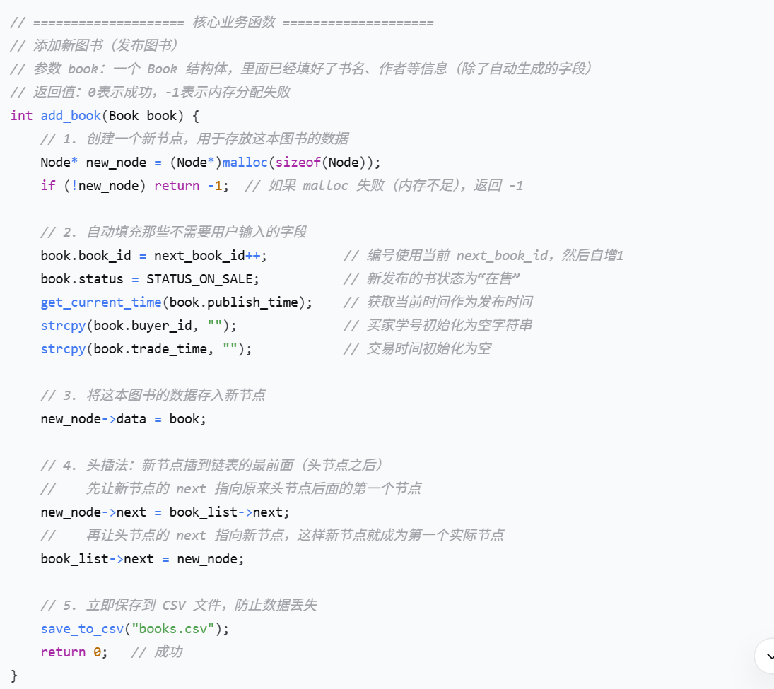
五、核心代码文件bookcore.c深度分析
Notes:
删除图书稍微复杂一点。想象一下从火车中间摘掉一节车厢，我们需要先找到它前面的那节车厢，然后把前面车厢的钩子直接挂到后面车厢上。特别要注意，摘下来的车厢要用free函数销毁掉，不然会浪费空间。另外一个关键问题是，程序一关，我们辛苦录入的数据就没了。所以我们需要“数据持久化”，就是把内存里的数据写到文件里保存起来，就像图书馆每天都要写纸质台账一样。

Slide 12
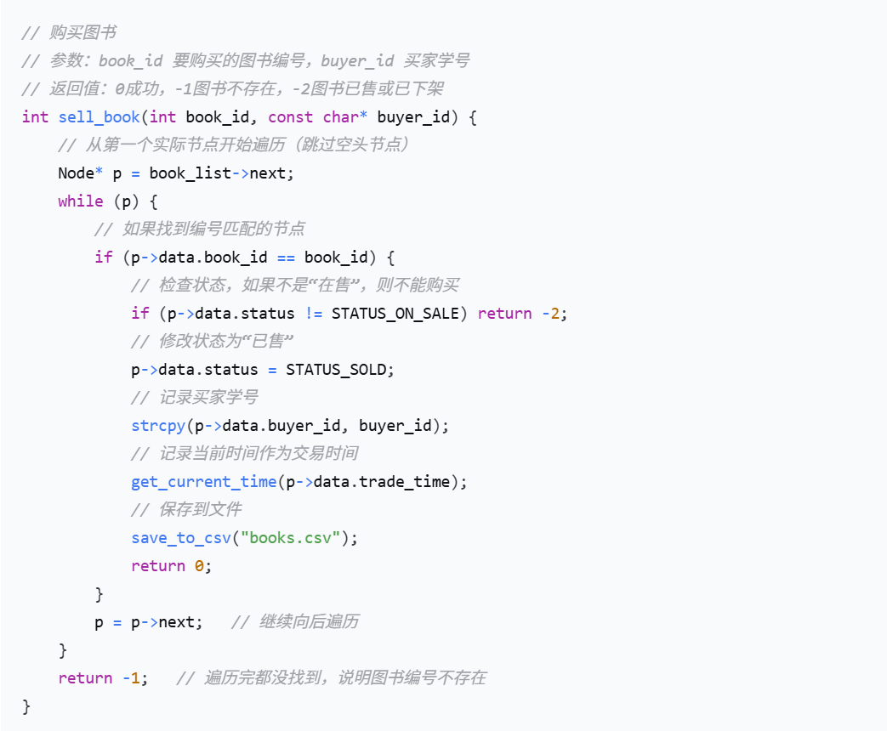
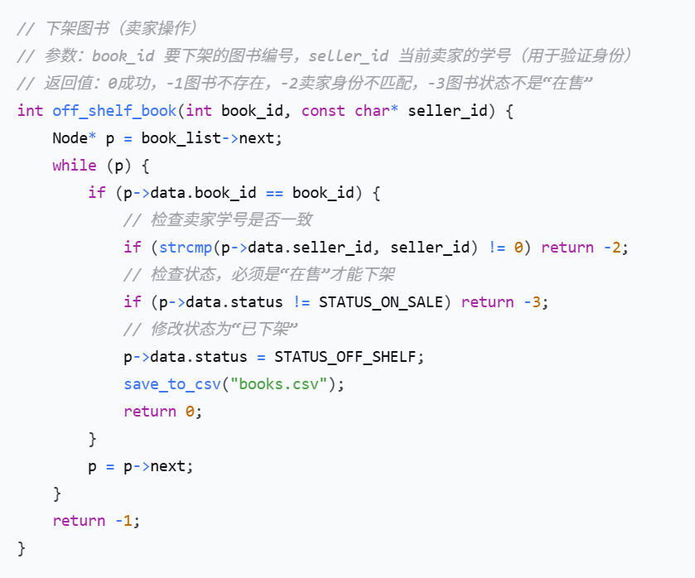
五、核心代码文件bookcore.c深度分析
Notes:
删除图书稍微复杂一点。想象一下从火车中间摘掉一节车厢，我们需要先找到它前面的那节车厢，然后把前面车厢的钩子直接挂到后面车厢上。特别要注意，摘下来的车厢要用free函数销毁掉，不然会浪费空间。另外一个关键问题是，程序一关，我们辛苦录入的数据就没了。所以我们需要“数据持久化”，就是把内存里的数据写到文件里保存起来，就像图书馆每天都要写纸质台账一样。

Slide 13
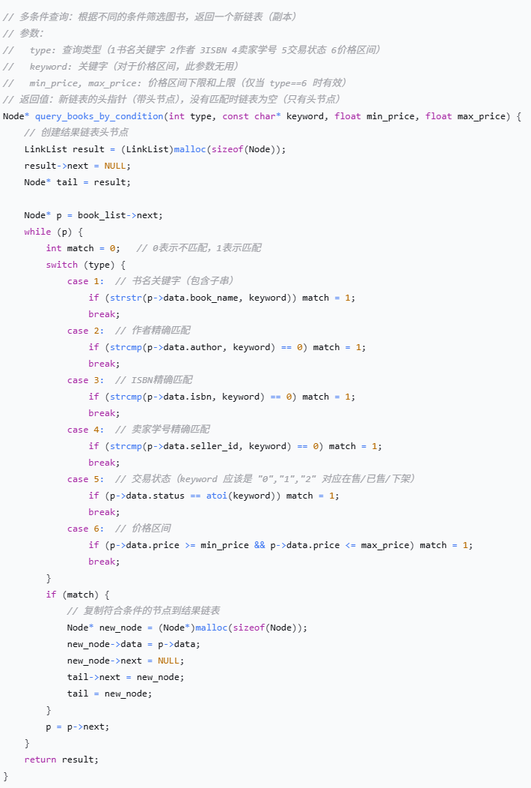
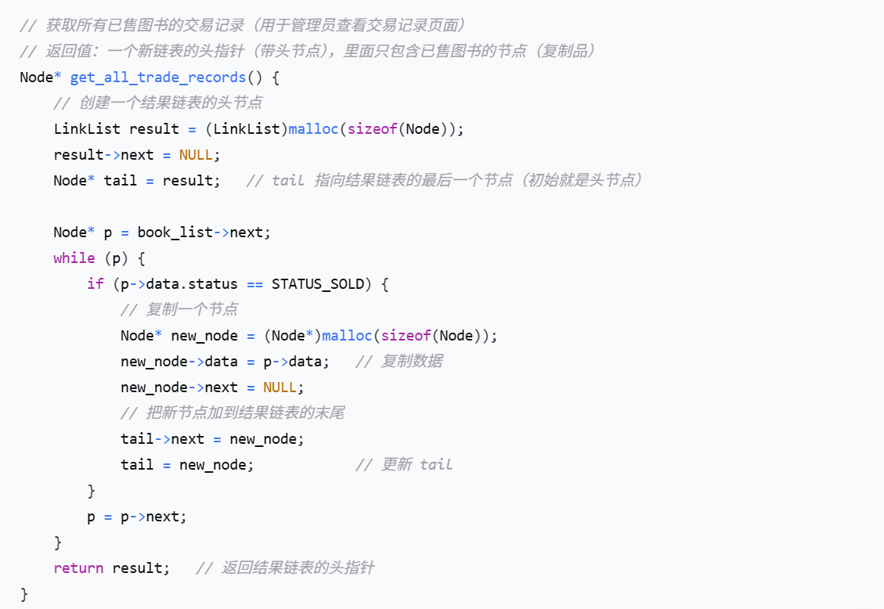
五、核心代码文件bookcore.c深度分析
Notes:
删除图书稍微复杂一点。想象一下从火车中间摘掉一节车厢，我们需要先找到它前面的那节车厢，然后把前面车厢的钩子直接挂到后面车厢上。特别要注意，摘下来的车厢要用free函数销毁掉，不然会浪费空间。另外一个关键问题是，程序一关，我们辛苦录入的数据就没了。所以我们需要“数据持久化”，就是把内存里的数据写到文件里保存起来，就像图书馆每天都要写纸质台账一样。

Slide 14
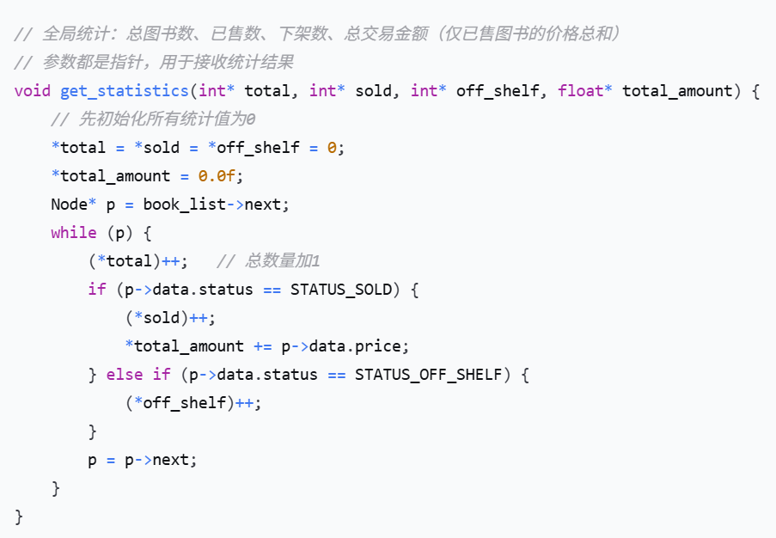
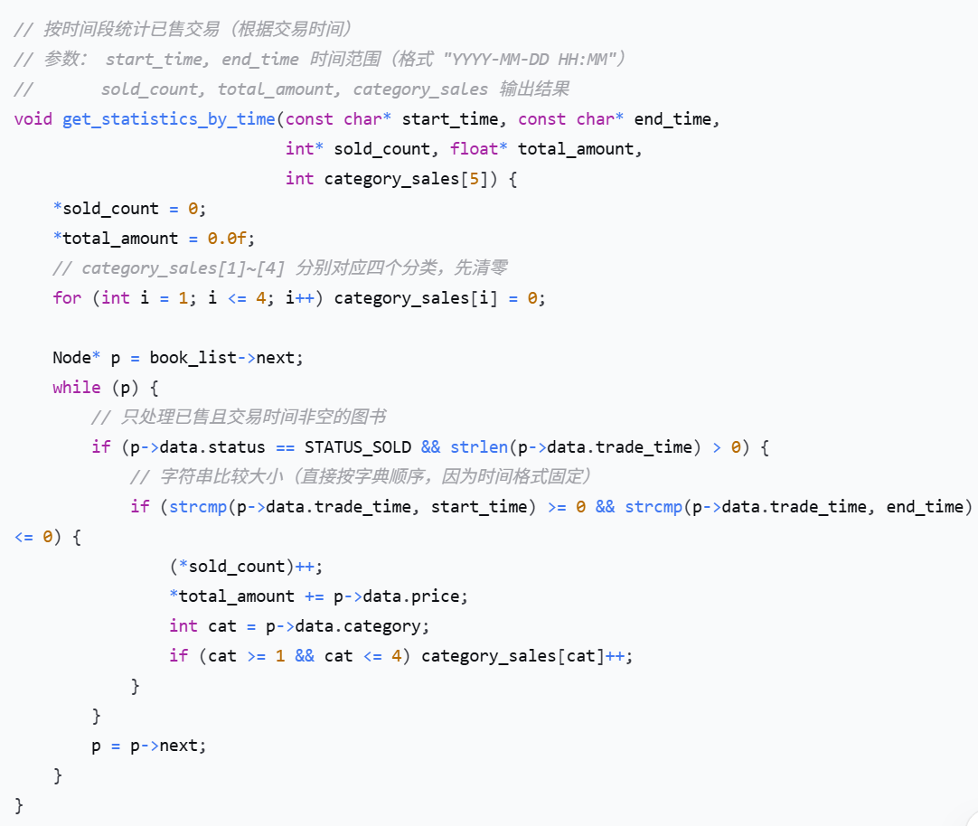
五、核心代码文件bookcore.c深度分析
Notes:
删除图书稍微复杂一点。想象一下从火车中间摘掉一节车厢，我们需要先找到它前面的那节车厢，然后把前面车厢的钩子直接挂到后面车厢上。特别要注意，摘下来的车厢要用free函数销毁掉，不然会浪费空间。另外一个关键问题是，程序一关，我们辛苦录入的数据就没了。所以我们需要“数据持久化”，就是把内存里的数据写到文件里保存起来，就像图书馆每天都要写纸质台账一样。

Slide 15

五、核心代码文件bookcore.c深度分析
01. 图书管理模块
02. 用户管理模块
实现图书的增删改查、发布、购买、下架等全生命周期管理，是系统的核心业务处理单元，支撑图书流转的完整闭环。
负责用户注册、登录校验、信息增删改查及权限管控，构建系统的用户身份体系，保障操作行为的合法性与安全性。
代表函数：addBook() · updateBookStatus() · buyBook() · searchBooks()
代表函数：addUser() · checkUserLogin() · getUserRole() · deleteUser()
03. 文件持久化模块
04. 公共工具模块
实现内存链表数据与CSV文件的双向同步，完成数据的持久化存储与加载，确保系统重启后关键业务数据不丢失。
封装系统通用的工具函数，提供唯一ID生成、时间获取、内存释放等基础能力，有效减少代码冗余，提升复用性。
代表函数：loadUsersFromCSV() · saveBooksToCSV() · loadBooksFromCSV()
代表函数：generateUniqueBookId() · getCurrentTime() · freeUserList()
Notes:
bookcore.c内部按业务职责拆分为四大模块：图书管理、用户管理、文件持久化和公共工具。每个模块都封装了相应的核心函数，例如图书管理模块的addBook和buyBook，用户管理模块的addUser和checkUserLogin等。这种模块化设计使得代码结构清晰，易于维护和扩展。

Slide 16
五、核心代码文件bookcore.c深度分析
保存数据到文件 (saveBooksToFile)
void save_to_csv(const char* filename) {
FILE* fp = fopen(filename, "w"); // 以写模式打开，会覆盖原有文件
if (!fp) return; // 打开失败就返回
// 写入表头（各字段名）
fprintf(fp, "book_id,isbn,book_name,author,publisher,price,seller_id,seller_name,seller_phone,status,publish_time,buyer_id,trade_time,category\n");
Node* p = book_list->next;
while (p) {
Book* b = &p->data; // 取节点的数据指针
// 按照 CSV 格式写入一行，每个字段用逗号隔开
// 注意：价格保留两位小数 %.2f
fprintf(fp, "%d,%s,%s,%s,%s,%.2f,%s,%s,%s,%d,%s,%s,%s,%d\n",
b->book_id, b->isbn, b->book_name, b->author, b->publisher,
b->price, b->seller_id, b->seller_name, b->seller_phone,
b->status, b->publish_time, b->buyer_id, b->trade_time, b->category);
p = p->next;
}
fclose(fp);
}
从文件加载数据 (loadBooksFromFile)
void load_from_csv(const char* filename) {
FILE* fp = fopen(filename, "r"); // 以只读模式打开
if (!fp) {
// 文件不存在，直接返回，不生成任何样例数据
return;
}
char line[1024];
fgets(line, sizeof(line), fp); // 读取并跳过第一行（表头）
int max_id = 10000; // 用于记录文件中最大的图书编号
while (fgets(line, sizeof(line), fp)) {
Book book;
// 用 sscanf 解析一行 CSV 数据，%[^,] 表示读取逗号之前的所有字符
// 注意：最后一个 &book.category 前没有逗号？实际上模式中最后是 %d，对应 category
sscanf(line, "%d,%[^,],%[^,],%[^,],%[^,],%f,%[^,],%[^,],%[^,],%d,%[^,],%[^,],%[^,],%d",
&book.book_id, book.isbn, book.book_name, book.author, book.publisher,
&book.price, book.seller_id, book.seller_name, book.seller_phone,
(int*)&book.status, book.publish_time, book.buyer_id, book.trade_time, &book.category);
// 记录最大编号
if (book.book_id > max_id) max_id = book.book_id;
// 创建一个新节点，把解析出的图书数据放进去，然后插入链表（头插法）
Node* new_node = (Node*)malloc(sizeof(Node));
new_node->data = book;
new_node->next = book_list->next;
book_list->next = new_node;
}
fclose(fp);
// 根据文件中最大的编号设置下一个可用编号
if (max_id >= 10001) next_book_id = max_id + 1;
else next_book_id = 10001;
}
程序启动 (main)
从文件加载数据
(loadFromFile)
显示菜单
退出并保存数据
(saveToFile)
用户完成操作
(add, search...)
用户选择操作
(add, search...)
Notes:
具体来说，保存数据就是用fprintf函数，把内存里的图书信息一行一行地写到一个文本文件里。加载数据则相反，用fscanf函数，从文件里一行一行地把信息读出来，再重新构建成内存里的链表。整个程序的流程就是：启动时加载数据，然后进入一个循环，不断显示菜单让用户操作，直到用户选择退出，我们再保存数据，然后结束程序。这个流程保证了我们的数据不会丢失。

Slide 17
六、设计过程中的问题与解决方案
01 架构设计：模块耦合度过高
02 业务逻辑：图书购买重复下单
03 系统安全：权限管控存在漏洞
核心问题：模块间依赖紧密，维护与迭代难度大。
解决方案：重构为三层分层架构，拆分独立业务模块，解耦代码逻辑。
实施效果：代码结构清晰，系统可维护性显著提升。
核心问题：未做前置状态校验，用户可重复点击提交订单。
解决方案：增加状态前置校验、按钮防重复点击机制，配合事务性写入保障数据一致。
实施效果：彻底根除重复下单Bug，交易数据准确无误。
核心问题：仅在前端做权限控制，普通用户可通过接口越权访问敏感数据。
解决方案：建立页面、功能、数据的全链路三层权限校验体系，后端进行严格鉴权。
实施效果：修复权限漏洞，系统整体安全性大幅增强。
04 数据持久化：CSV文件中文乱码异常
问题根源：文件读写时未统一编码格式，导致中文在不同环境下解析错误。
解决方案：统一采用UTF-8编码格式进行文件IO操作，封装通用的编码转换工具函数，确保字符集一致性。
实施效果：彻底解决中文乱码问题，数据导入导出内容完整准确。
Notes:
在开发过程中，我们遇到了不少问题。例如，初期的架构设计导致模块耦合度高，后来我们通过引入三层架构解决了这个问题。针对重复下单、权限管控失效、中文乱码和内存泄漏等具体问题，我们也都一一分析了根源，并采取了有效的解决方案，最终保证了系统的稳定运行。

Slide 18







七、设计体会与收获
顶层设计是项目落地的核心根基
必须做好完整的需求拆解与架构规划，明确系统边界与核心流程，为后续开发筑牢基础。
核心技术能力的系统掌握
熟练运用Qt进行界面开发，深入理解C语言数据结构，并掌握CSV文件持久化等关键技术点。
技术选型需贴合项目实际场景
没有最好的技术，只有最适合的技术。需结合项目规模、性能需求与维护成本综合考量。
严谨软件工程思维的建立
深刻认知“高内聚、低耦合”的设计原则，学会从工程角度规划代码结构，提升系统健壮性。
体验与安全是不可突破的底线
功能实现只是基础，系统必须兼顾流畅的用户体验与严密的安全防护，保障数据与操作安全。
问题排查与解决能力的跃升
在调试与优化过程中，积累了丰富的排错经验，能够快速定位问题并提出切实可行的解决方案。
模块化是代码可维护性的核心
实现界面与业务逻辑的解耦，降低模块间依赖，大幅提升代码的复用性与后续迭代效率。
项目全流程管理的初步认知
从需求分析、设计开发到测试交付，建立了对项目周期的整体把控，提升了统筹规划的能力。
Notes:
通过这次课程设计，我深刻体会到顶层设计和技术选型的重要性，也认识到用户体验和系统安全是不可逾越的底线。这次经历让我在技术能力、工程思维、问题解决和项目管理方面都得到了极大的锻炼和成长。

Slide 19
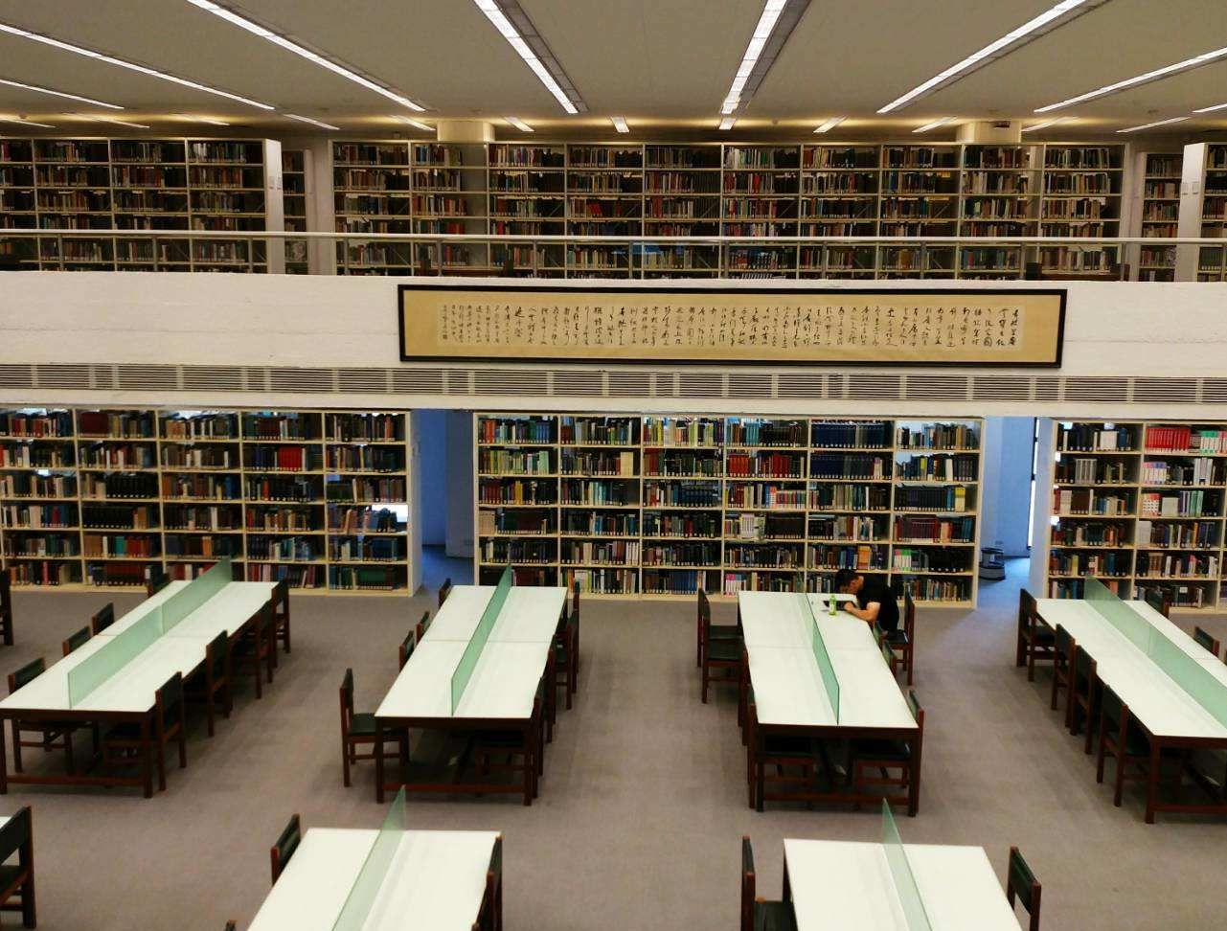
八、致谢
恩师指引，受益良多
衷心感谢指导教师李志清老师，从需求分析、架构设计到代码优化，您的专业指导与宝贵建议贯穿课程设计全流程，为我厘清思路、解决难题，让我得以顺利完成本次实践。
平台助力，同窗相伴
感谢湘潭大学计算机学院提供的优良学习环境与实践平台，让我能不断提升专业能力。也感谢我的同学与朋友们，在开发中交流探讨、分享经验，你们的支持与鼓励是我前行的动力。
知行合一，步履不停
本次课程设计是宝贵的实践经历，我将沉淀开发经验，把所学所获运用到后续的学习与工作中，持续精进技术，努力开发出更多有价值的应用。
在图书馆的静谧时光里，查阅资料、构思方案，这里的每一寸空间都见证了探索与成长的足迹。
Notes:
最后，我要向我的指导老师李志清老师、我的学院以及我的同学们表示最诚挚的感谢。感谢老师的悉心指导，感谢学院提供的平台，也感谢同学们的支持与陪伴。这次课程设计是一次宝贵的实践，我将带着所学所获，继续前行。

Slide 20



感谢聆听，敬请老师批评指正！
汇报人姓名
蔡裕
所在班级
2025软件工程5班
学生学号
202505487015
Notes:
我的汇报到此结束。再次感谢各位老师的聆听，恳请各位老师批评指正。

